Slide 1
Организация печати КИМ в аудиториях ППЭ
Назаренко Евгений Анатольевич
начальник отдела
программно-технического обеспечения
ГБУ РО «РОЦОИСО»
13 января 2017 года

Slide 2



Техническая подготовка аудитории
За 4-5 рабочих дней до проведения экзамена технический специалист должен провести техническую подготовку ППЭ (завершается за 2 рабочих дня до проведения экзамена).
Действия технического специалиста:
Установка и настройка рабочей станции печати КИМ
Подключение и настройка принтера
Установка ПО Печать КИМ в ППЭ
Проверка оборудования средствами ПО: CD-привод, принтер
Проверка качества печати средствами ПО: проверка границ печати, тестовая печать КИМ
Подготовка необходимого количества бумаги;
Технические требования:
Рабочая станция (компьютер)
Сетевые подключения (отсутствуют)
Локальный лазерный принтер

Slide 3





Техническая подготовка штаба ППЭ
Состав работ в штабе ППЭ (действия технического специалиста):
Установка рабочей станции (компьютера), удовлетворяющую техническим требованиям, предъявляемым к рабочей станции в штабе ППЭ, включая наличие надежного стабильного канала связи с выходом в Интернет
Проверка наличия выхода в интернет и соединения с федеральным порталом
Установка ПО скачивания ключа доступа к КИМ
Подготовка и настройка USB-модема (запасного канала связи)
Резервное оборудование:
Резервная рабочая станция для замены рабочей станции печати КИМ или рабочей станции в штабе ППЭ
USB-модем
Внешний (резервный) оптический привод для чтения компакт-дисков (CDROM) (1 на ППЭ)
Принтер, запасные картриджи
Флеш-карта для копирования ключа доступа КИМ из штаба ППЭ по станциям печати в аудиториях)

Slide 4
Контроль технической готовности ППЭ
За один рабочий день до проведения экзамена
РУКОВОДИТЕЛЬ ППЭ ЧЛЕН ГЭК ТЕХНИЧЕСКИЙ СПЕЦИАЛИСТ
В аудиториях ППЭ:
на каждой рабочей станции печати КИМ проверьте работоспособность персонального токена члена ГЭК средствами ПО «Станция Печати КИМ»;
проконтролировать качество тестовой печати КИМ на каждой рабочей станции печати КИМ;
удостовериться, что в аудитории ППЭ подготовлено достаточное количество бумаги для печати КИМ;
подписать протокол технической готовности аудитории (форма ППЭ-01-01).
В штабе ППЭ:
проверить средства криптозащиты на рабочей станции в Штабе ППЭ и провести тестовую авторизацию каждого члена ГЭК, назначенного на экзамен, на специализированном федеральном портале с использованием токена члена ГЭК;
проверить наличие дополнительного (резервного) оборудования.

Slide 5

Контроль технической готовности ППЭ
В каждой аудитории ППЭ:
Печать шаблона для проверки границ печати принтера
Тестовая печать КИМ
Технический специалист
Проверка соблюдений границ печати
Проверка качества печати тестового КИМ
Член ГЭК
Проверка ключа шифрования (токен) на станции печати: подключение к компьютеру и ввод пароля
Член ГЭК

Slide 6

Контроль технической готовности ППЭ
В каждой аудитории ППЭ:
Печать протокола технической готовности аудитории
Технический специалист
Проверка обеспеченности бумагой
Проверка оценочной общей длительности печати
Член ГЭК
Подписание протокола готовности аудитории
Член ГЭК

Slide 7
Контроль технической готовности ППЭ
В штабе ППЭ:
Запуск ПО «Станция авторизации» необходимого для скачивания ключа доступа к КИМ на рабочей станции в штабе ППЭ
Технический специалист
Подключение к компьютеру ключа шифрования (токен) и ввод пароля
Член ГЭК
Проверка работы портала скачивания ключа доступа к КИМ

Slide 8
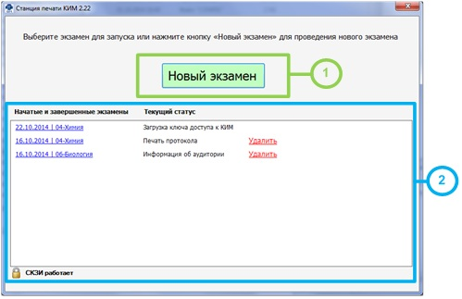
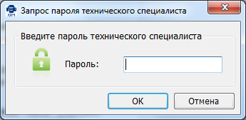
Работа с программным обеспечением Станция печати КИМ
Техническая подготовка
Действия на АРМ Технического специалиста выполняются в рамках технической подготовки аудитории, контроля готовности аудитории к проведению экзамена, а также в день проведения экзамена.
Взаимодействие с АРМ Технического специалиста организовано в виде последовательного прохождения следующих этапов:
Ввод первичной информации.
Техническая подготовка.
Загрузка ключа доступа к КИМ.
Перед запуском Станции печати КИМ убедитесь в отсутствии на компьютере внешних сетевых подключений, включая Wi-Fi соединения.
Работа на Станции печати КИМ при наличии активных сетевых подключений, а также доступа в сеть Интернет невозможна.
Перед каждым запуском ПО «Станция печати КИМ» необходимо ввести пароль технического специалиста.

Slide 9
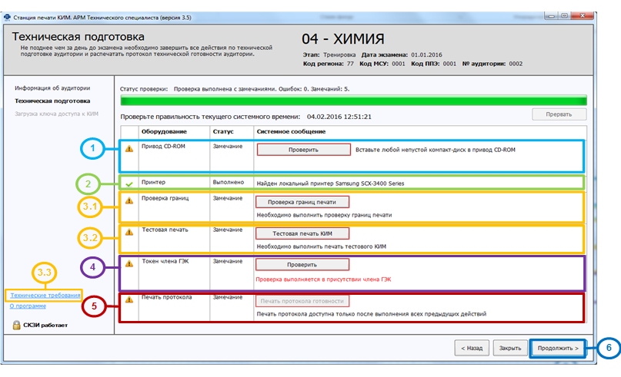
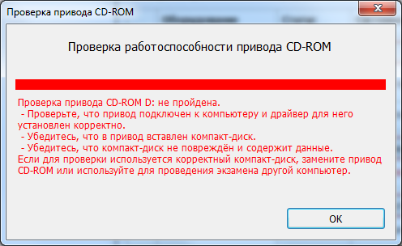
Техническая подготовка
Работа с программным обеспечением Станция печати КИМ
Указанные процедуры выполняются техническим специалистом в рамках технической подготовки аудитории ППЭ, а также в рамках контроля готовности аудитории ППЭ к проведению экзамена.
В результате выполнения шагов этапа, в аудитории ППЭ должны быть успешно завершены все процедуры контроля технической готовности.
Выполните проверку подключенного к станции печати КИМ CD-привода для чтения компакт-дисков (CD-ROM), проверив текущий статус в строке «Привод CD-ROM».

Slide 10
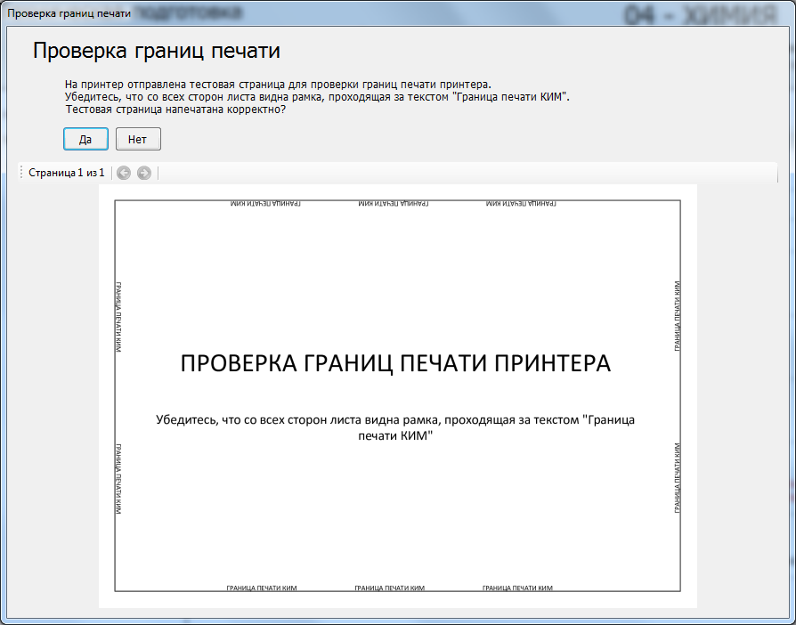
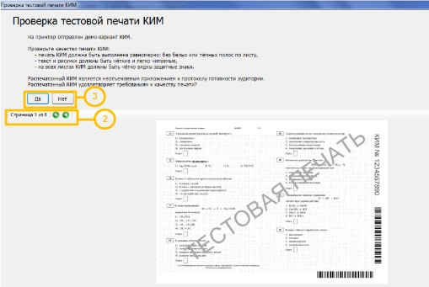
Работа с программным обеспечением Станция печати КИМ
Техническая подготовка
2. Убедитесь, что к станции печати КИМ подключен локальный лазерный принтер, проверив текущий статус в строке «Принтер».
3. Проведите контроль качества печати выбранного принтера.
3.1 Убедитесь, что границы печати принтера подходят для корректной печати КИМ.
3.2 Убедитесь, что на принтере, который предполагается использовать при проведении экзамена, могут быть распечатаны КИМ приемлемого качества.
3.3 Убедитесь, что параметры станции не хуже минимальных технических требований, нажав на гиперссылку «Технические требования».
В случае успешного выполнения указанных шагов, техническая подготовка аудитории ППЭ считается успешно завершенной, последующие шаги выполняются в рамках контроля готовности аудиторий ППЭ к проведению экзамена в присутствии члена ГЭК. До проведения контроля готовности аудиторий ППЭ работоспособность токена члена ГЭК не проверяется.

Slide 11
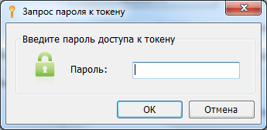
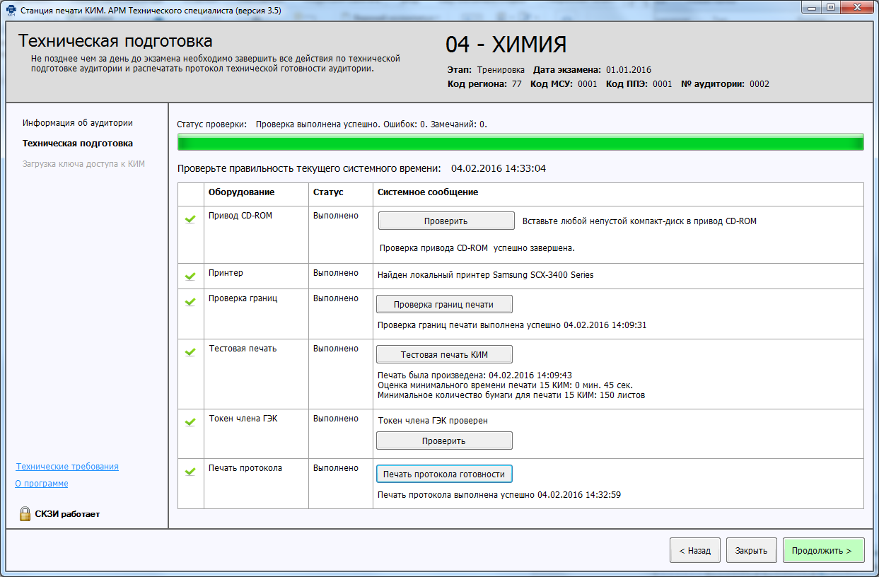
Работа с программным обеспечением Станция печати КИМ
Контроль технической готовности
4. Убедитесь в работоспособности токена члена ГЭК.
Важно! Данный шаг выполняется в процессе контроля готовности аудиторий ППЭ к проведению экзамена, для проведения которого необходимо присутствие члена ГЭК с токеном.
.
4.1 Попросите члена ГЭК подключить токен.
4.2 Нажмите кнопку «Проверить». Если проверка работоспособности токена члена ГЭК еще не выполнялась, то в строке «Токена члена ГЭК» будет указан значок желтого цвета
Важно! Перед нажатием кнопки «Проверить» убедитесь, что токен определен операционной системой как новое устройство и для него автоматически найден драйвер.
4.3 Попросите члена ГЭК ввести пароль доступа к токену и нажмите кнопку «ОК». После корректного ввода пароля, автоматически будет проверена работоспособность токена члена ГЭК, и в случае успешной проверки в строке «Токен члена ГЭК» будет указан значок зеленого цвета

Slide 12
Контроль технической готовности ППЭ-01-01
В случае успешного завершения всех проверок для подтверждения готовности аудитории к проведению экзамена руководитель ППЭ, член ГЭК и технический специалист подписывают протокол технической готовности аудитории (форма ППЭ-01-01), распечатанный техническим специалистом средствами ПО «Станция Печати КИМ».
5. Распечатайте протокол технической готовности аудитории для печати КИМ в аудитории ППЭ. Печать протокола выполняется в процессе контроля технической готовности аудиторий ППЭ.
6. Для перехода на следующий этап нажмите кнопку «Продолжить». В случае выполнения всех предыдущих шагов кнопка будет подсвечена зеленым.

Slide 13


Подготовка к печати КИМ в аудитории ППЭ
С 9.30 в Штабе ППЭ член ГЭК совместно с техническим специалистом скачивают ключ доступа к КИМ.
После успешного скачивания ключа доступа к КИМ с федерального портала член ГЭК и технический специалист в каждой аудитории загружают и активируют ключ доступа к КИМ.
Загружает ключ доступа к КИМ в ПО
Печати КИМ в каждой аудитории
Запускает АРМ Организатора
Технический специалист
Подключается к станции печати токен и вводит пароль доступа (активирует ключ доступа к КИМ)
Член ГЭК
Организаторы в аудитории уже могут проводить первую часть инструктажа участников экзамена (с 9:50).

Slide 14
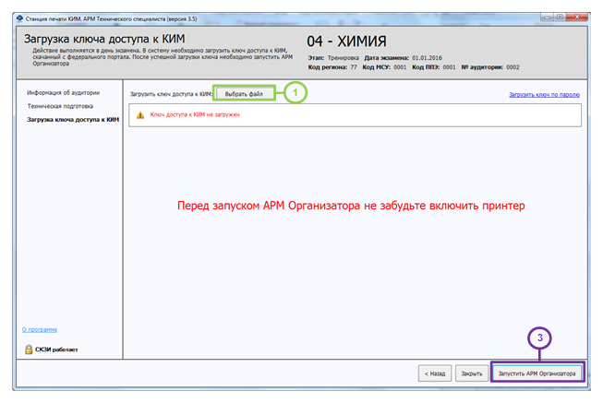
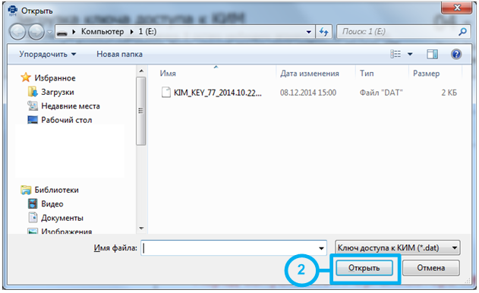
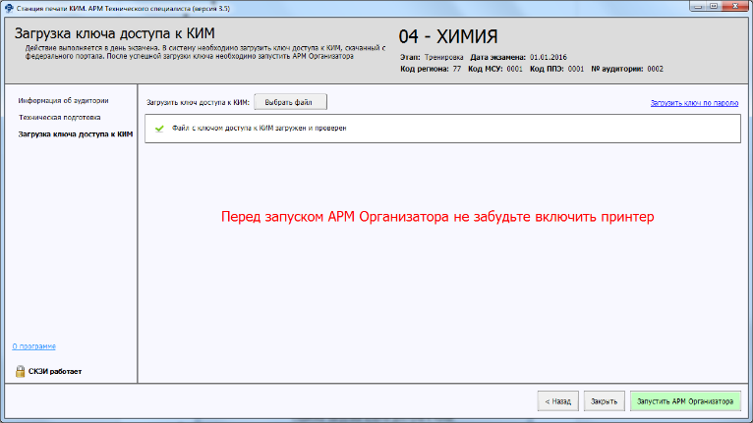
Работа с программным обеспечением Станция печати КИМ
1. Нажмите кнопку «Выбрать файл». В результате откроется окно для выбора файла ключа доступа к КИМ.
2. В появившемся окне выберите файл ключа доступа к КИМ на подключенном флеш-носителе. Нажмите кнопку «Открыть».
3. После успешной загрузки ключа доступа к КИМ на станцию печати КИМ, запустите АРМ Организатора, нажав кнопку «Запустить АРМ Организатора». В этом случае кнопка будет подсвечена зеленым.
Все последующие действия в ПО «Станция печати КИМ», кроме выгрузки электронных журналов работы ПО «Станция печати КИМ», могут выполнятся организатором в аудитории и членом ГЭК без участия технического специалиста.

Slide 15
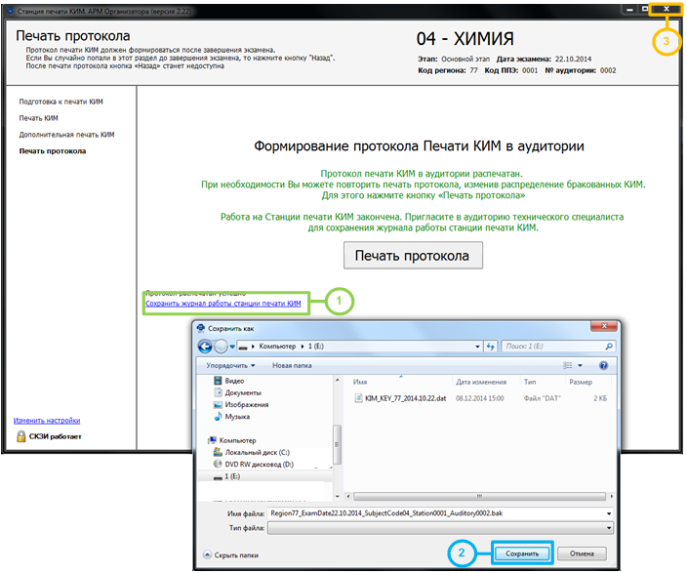
После завершения экзамена
После того как экзамен в аудитории будет завершен и организатор в аудитории напечатает протокол печати КИМ, техническому специалисту необходимо выгрузить файл журнала работы станции печати КИМ на флеш-носитель и завершить работу ПО «Станция печати КИМ».
Нажмите на ссылку «Сохранить журнал работы станции печати КИМ». В результате откроется окно выбора пути для сохранения журнала.
2. Выберите удобную для сохранения директорию на флеш-носителе и нажмите кнопку «Сохранить». После этого файл журнала работы станции печати КИМ, соответствующий активному экзамену будет сохранен по указанному пути.
3. Для завершения работы ПО «Станция печати КИМ» нажмите на красный крестик в верхней правой части экрана и подтвердите завершение работы приложения.
Все файлы электронных журналов работы станции печати КИМ из каждой аудитории необходимо передать в РЦОИ в день проведения экзамена.

Slide 16
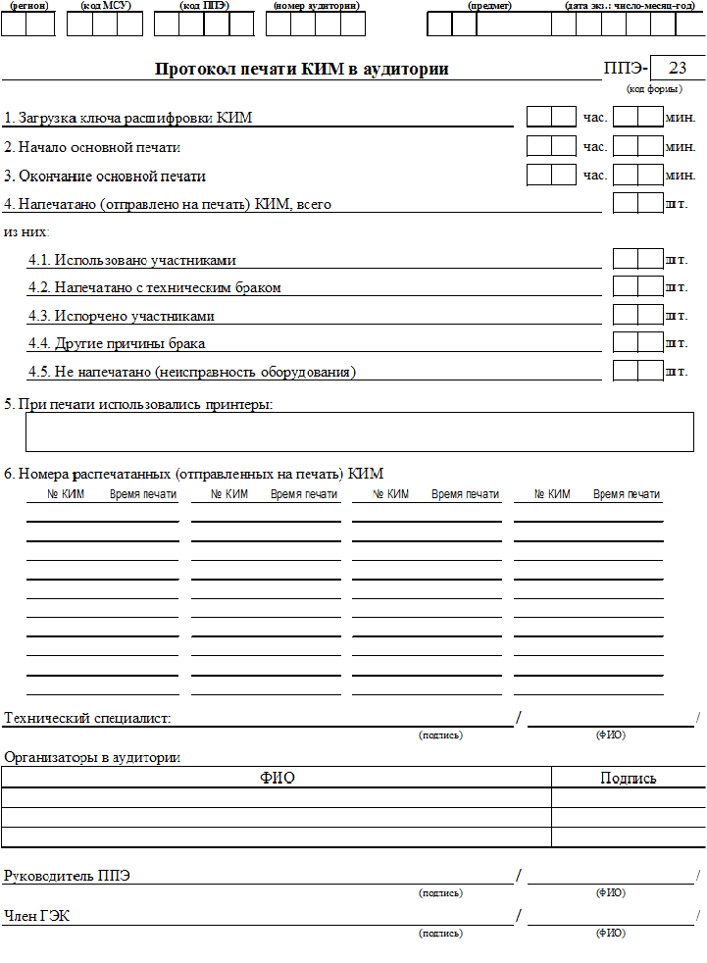
ППЭ-23 «Протокол печати КИМ в аудитории»
После завершения экзамена в аудитории ППЭ производится заполнение, проверка правильности данных, указанных в протоколе, печать и подписание протокола ППЭ-23.
До передачи руководителю ППЭ протокол подписывают организаторы в аудитории проведения экзамена совместно с техническим специалистом.

Slide 17
Особые ситуации при работе с программным обеспечением Станция печати КИМ
Загрузка ключа доступа к КИМ по паролю (в ППЭ отсутствует интернет-соединение, включая соединение с помощью резервного USB-модема)
Нештатные ситуации в ходе загрузки ключа доступа к КИМ или файла пароля:
1. Код 101. Ошибка загрузки ключа доступа к КИМ
2. Код 102. Ошибка загрузки файла пароля
3. Код 202. Токен не подходит к файлу пароля
Нештатные ситуации в ходе активации ключа и расшифровки КИМ:
1. Код 201. Токен не подходит к ключу доступа КИМ
2. Код 301. Невозможно расшифровать КИМ. Ошибка расшифровки КИМ

Slide 18
Телефоны «Горячих линий»
Горячая линия по печати КИМ, сканированию ЭМ и устной части иностранных языков – 8(495)135-02-75
Богданова В.А. – 8(863)210-50-11
Назаренко Е.А. – 8(863)210-50-13

Slide 19
Спасибо за внимание!

